Slide 1









UBND QUẬN DƯƠNG KINH
TRƯỜNG TIỂU HỌC ANH DŨNG
TIẾNG VIỆT
Bài 18: gh nh

Slide 2
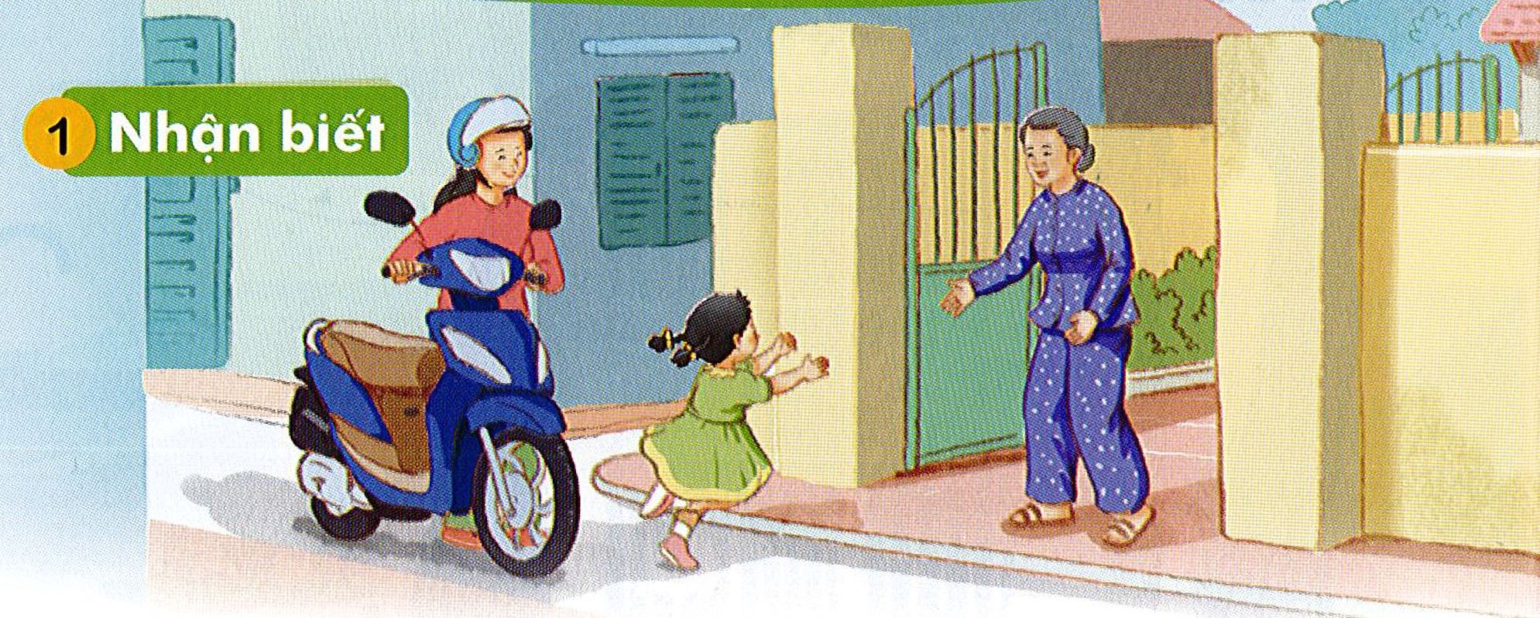
Hµ ghÐ nhµ bµ. Nhµ bµ ë ngâ nhá.
gh
nh
Nh
nh

Slide 3
gh
nh
gh
e
nh
a
ghÐ
nhµ

Slide 4
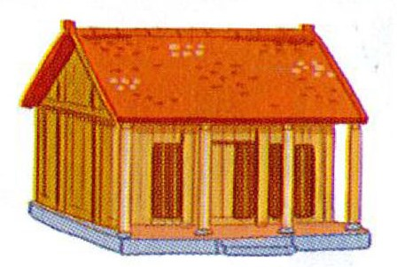


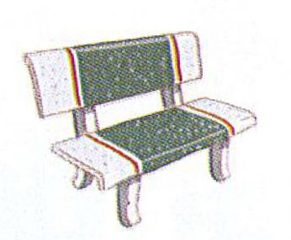
ghÑ
ghÕ
ghi
nhµ
nhÑ
nhá
nh
l¸ nho
gh
nhµ gç
nh
gh
ghÑ ®á
ghÕ ®¸

Slide 5
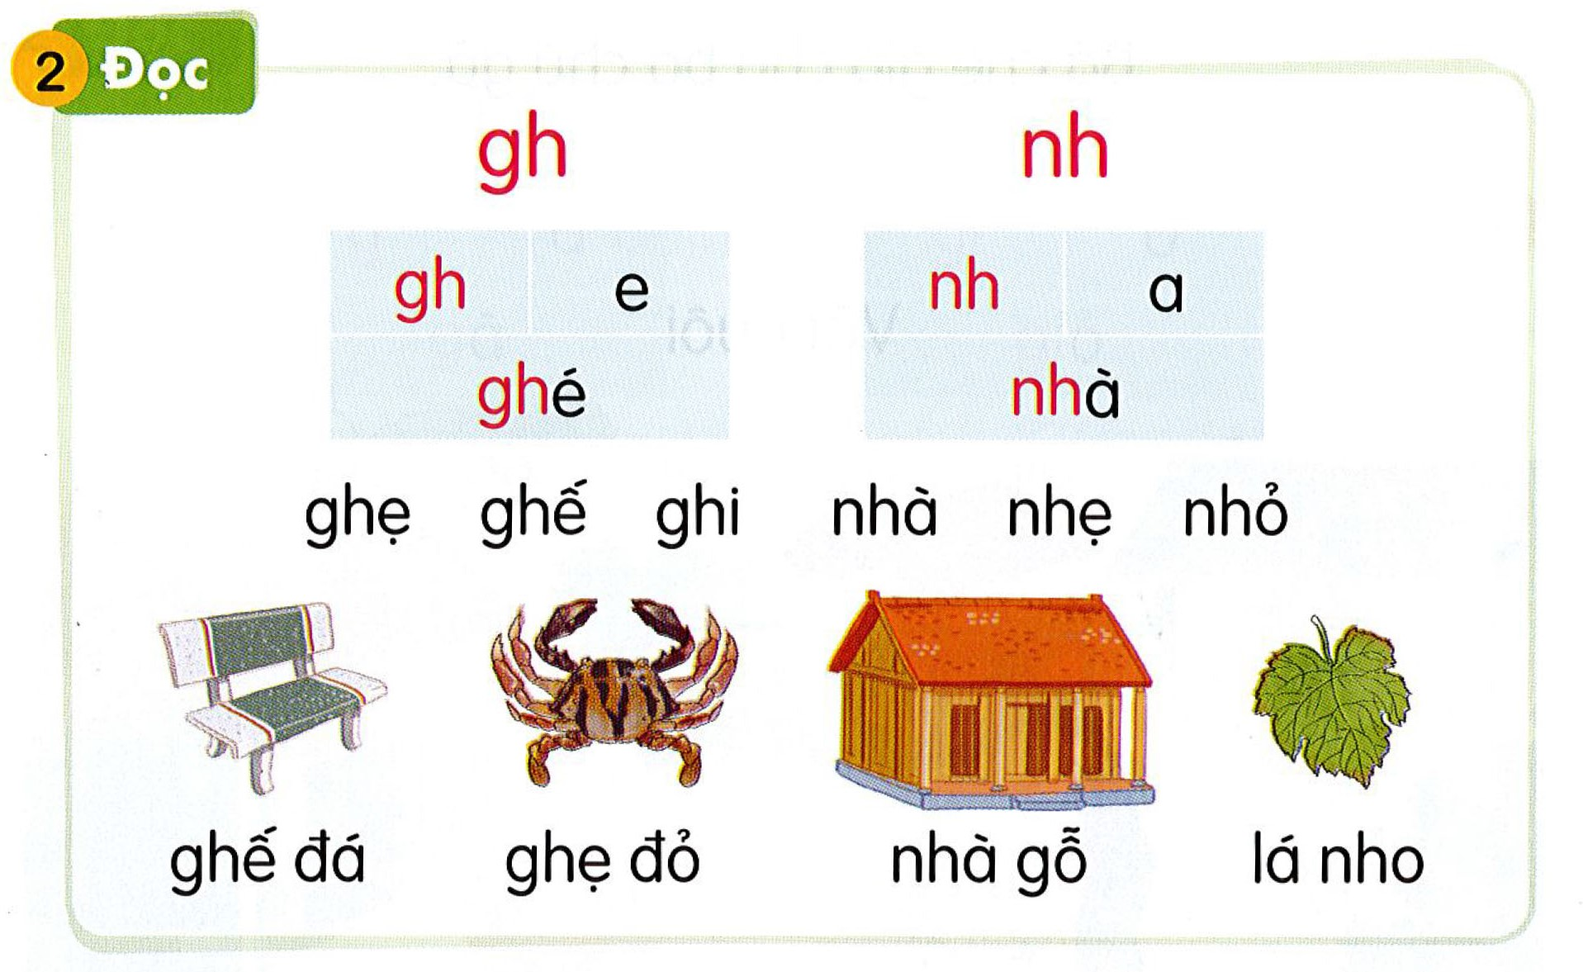

Slide 6
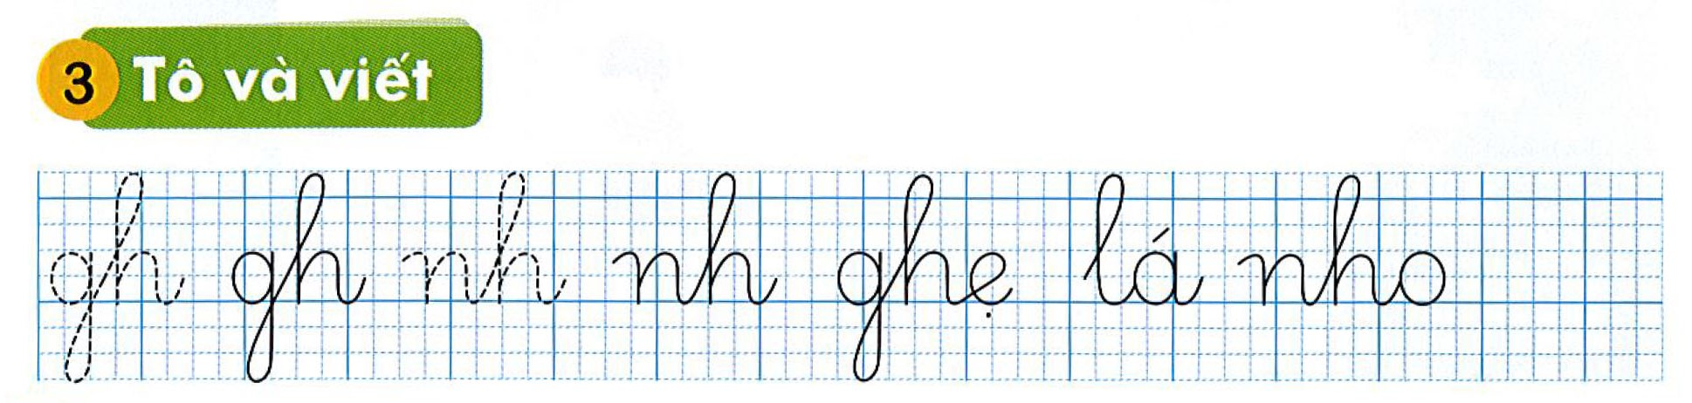

Slide 7
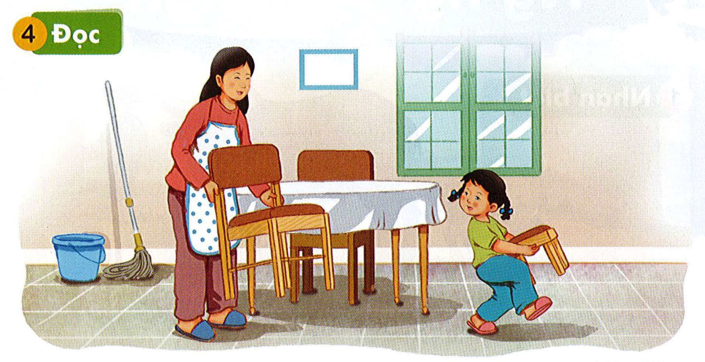
MÑ nhê Hµ bª ghÕ nhá.
nh
gh
nh

Slide 8
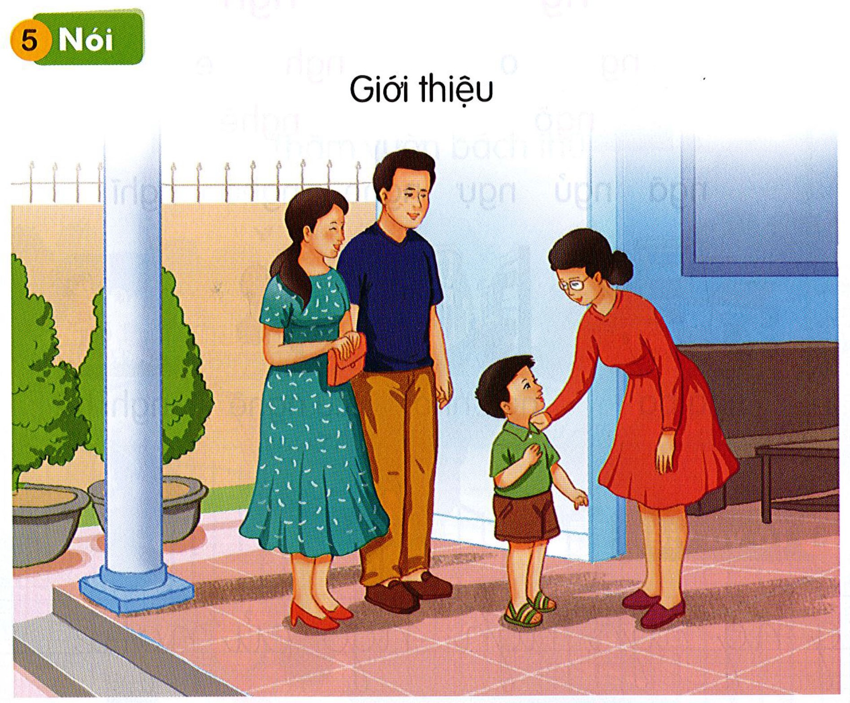

Slide 9
nhÌ nhÑ lÝ nhÝ nhæ cá nhu nhó nhí nhµ nho nhá ghÕ gç ghi ta ghi nhí
gå ghÒ ghÕ ®¸ nhæ cá
- Nhµ Hµ cã ghÕ gç.
- Bè chë bµ ®i nhµ ga.
- Bµ ghÐ nhµ Hµ cho gµ, khÕ.

